Slide 1
Mavzu: Qo‘l uzatmalar qutisini ta’mirlash
Reja:
1. Qo’lda boshqariluvchi mexanik uzatmalar qutisini tuzilishi
2. Pog’onasiz mexanik uzatmalar qutisi
3. Sinxronizatorli uzatmlar qutisi
4. Taqsimlash qutisining vazifasi

Slide 2
Qo’lda boshqariluvchi mexanik uzatmalar qutisini tuzilishi
Bugungi kunda avtomobillarda mexanik (qo’lda boshqariluvchi) va avtomatik uzatmalar qutisi juda ko’p tarqalgan. 1 va 3 pog’onali mexanik uzatmalar qutisi foydasiz hisoblanadi. 2-pog’ona >2.pog’onadan>2.pog’onadan va orqaga yurituvchi uzatmalar qutisi bugungi kunda traktorlar va qishloq xo’jalik texnikalarida qo’llanilmoqda. Yangi kiritilgan, planetar ayrim tishli g’ildiraklarning harakatchan o’qlari bilan mexanizmlar odatda gidromexanik uzatmalar qutisida qo’llaniladi. Silindrik tishli g’ildiraklardan iborat valli planetar mexanizmning shesterna deb nomlangan tishli g’ildiraklari valda o’rnatilgan. U bilan valda o’rnatilgan vodilo yordamida o’qlari birlashtirilgan satelitlar ilashib turadi.
Qo`zg`aluvchi shestrna
Teskari shestrna
Mufta
Kiritilgan shestrna
Oraliq shestrna
To`ri tishli
shesterna
Qarama
qarshi
shestrna
Ilashish
shesternasi
O`rta
tezlik
shestrna
Past
tezlik
shestrna
Planetar uzatma
Planetar
birlashma
2.8-rasm. Takomillashgan uzatmalar qutisi. 2.9-rasm. Planetar uzatmalar qutisi.

Slide 3
Pog’onasiz mexanik uzatmalar qutisi
Pog’onasiz uzatmalar qutisini qo’llash ayrim chegaralangan diapazonda istalgan uzatishlar sonini hosil qilish imkonini beradi. Pog’onasiz uzatmalar qutisi mexanik (impulsli, friksionva boshqa) gidravlik (gidrodinamik, gidrohajmli) elektrik va aralash bo’lishi mumkin. Eng keng tarqalgani gidrodinamik pog’onasiz uzatma (gidrotransfarmator) va unga ketma-ket briktirilgan mexanik pog’onali uzatmalarqutisidan iborat aralash gidromexanik uzatmalar qutisidir. Gidro muftadan farqli o’laroq gidrotransfarmatorda yetaklovchi nasosli va yetaklanuvchi trubina g’ildiraklardan tashqari reaktiv momentni qabul qiluvchi qo’zg’almas parrakli g’ildirak reaktori mavjud.
Sinxronizatorli uzatmlar qutisi
4.1. Sinxronizatorli uzatmlar qutisihaqida ma’lumot.
Sinxronizator ulanayotgan detallarning aylanish chostatalari tenglashmaguncha, tishli mufta qismining tishlarini ta`sirlashishiga yo’l qo’ymagan xolda (bloklovchi moslama yordamida), birlashayotgan delarning tezliklarini ilashtiradi (yuza ishqalanishi yordamida), shundan so’ng tishli mufta ishga tushadi. Gupchakning tashqi yuzasidagi shlitsalar bo’yicha sixronizator muftasi harakat qiladi (2.11-rasm).

Slide 4
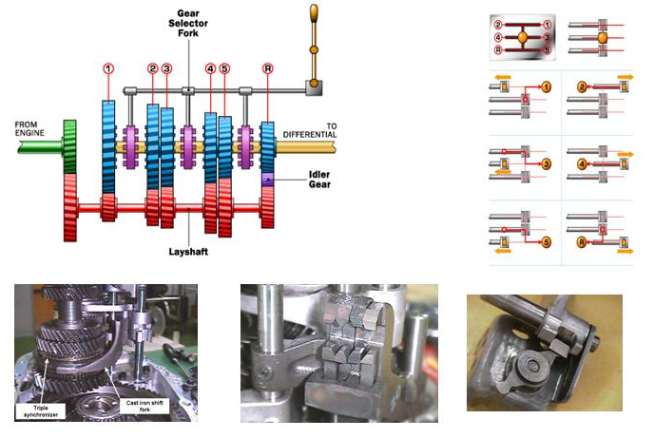

Slide 5
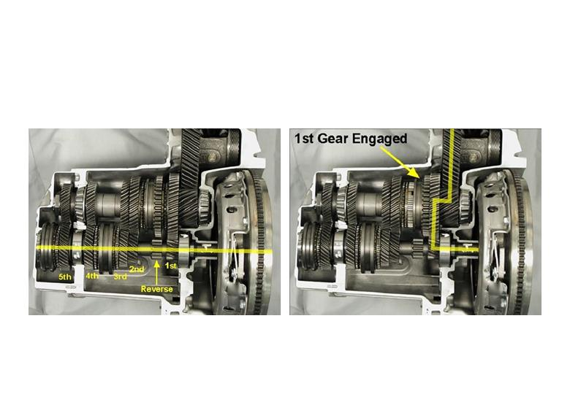
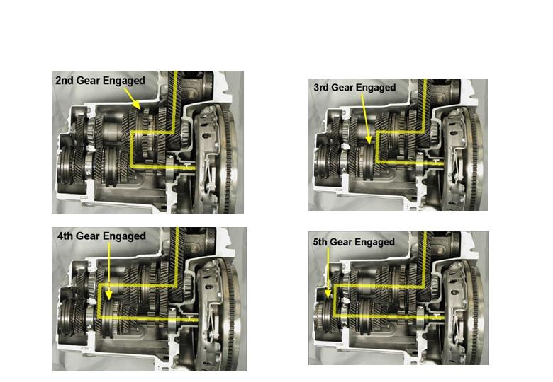
Besh pog’onada oldinga yurish imkonini beradigan zamonaviy uzatmalar qutisi.

Slide 6
Zamonaviy avtomobillarning besh pog’onali uzatmalar qutisi 2.4-rasmda keltirilgan yetakchi va yetaklanuvchi vallari bir o’qda joylahgan. Orqaga yurish bloki va g’ildirak karetkasidan tashqari barcha tishli g’ildiraklar egri tishga ega. Ikkinchi, uchunchi, to’rtinchi va beshinchi uzatmalar inertsion sixronizator yordamida qo’shiladi. Birinchi va oraqaga yurish uzatmalar g’ildiraklari karetkalar yordamida qo’shiladi. Oraliq val tishli g’ildiraklari shponka bilan maxkamlangan, birinchi uzatma shesterniyasi val bilan bir butun qilib tayorlangan.
Transmissiyaga zarur qiymatni tanlaydi va uni ishini ta’minlovchi qurilmasi degan ma'noni anglatadi. Ishni bajarish tartibi uzatmalarni almashlab-qo’shish pishangi yordamida bajariladi. Bu operatsion mexanizmi turiga qarab, to’g’ridan-to’g’ri boshqaruvchi turi va masofadan boshqaruvchi turlariga asosan tasniflanadi. To’g’ridan-to’g’ri boshqaruvchi turi (2.12-rasm) to’g’ridan-to’g’ri uzatish bir uzatish uzatmasi va masofadan boshqaruvchituri (2.13-rasm) tomonidan o’rnatish ishini qo’lda bajarish kerak bo’ladi. Bundan tashqari, uzatish tuzatish holatiga qarab, u ustun val turi yoki qavat turda ham tasniflanadi. Eng ko’p tarqalgani, to’g’ridan-to’g’ri va qavat turi hamdamasofadan boshqarishda ikkala turi uchun ham ishlatiladi.

Slide 7
Taqsimlash qutisi.
Taqsimlash qutisining vazifasi
4Taqsimlash qutisi uzatmalar qutisidan kelayotgan burovchi momentni to’g’ridan to’g’ri uzatish hamda oldingi yetakchi valni ulash yoki qiymatini o’zgartirib yetakchi g’ildiraklarga taqsimlab berish uchun xizmat qiladi.
Taqsimlash qutisining ish holati
Agar old va orqa ko’priklar yetakchi, lekin uzatmalar qutisi yetaklanuvchi vali yetakchi val bilan bir o’qda yotmay pastda joylashib ikki tomonda flaneslarga ega bo’lgan bo’lsa bu holatda taqsimlash qutisidan foydalaniladi. Agar old ko’pirik yurutmasini qo’shilsa vallar o’zaro tishli mufta yordamida ulanadi va bir xil burchak tezliklari bilan aylanadi. (2.14-rasm)
2.14-rasm. Taqsimlash qutisi.
Yetakchi shesterna
Yetakchi val
Oraliq shestrna
Oldnini yetakchi vali
Orqani yetakchi vali
Oldi yatakchi shestenasi
Orqa yetakchi shesternasi
Surish vali
Suruvchi vilka

Slide 8
Burilishda harakatlanganda old boshqariluvchi g’ildiraklar boshlang’ich tezligi u transport vositasining orqa g’ildiraklardan ko’proq harakatlanadi va juda ko’p aylanish kuchinisarf qilib transport vositasining orqa g’ildiraklari zararlanishini oldini oladi yuqori tezlik nisbati me’yorida bo’ladi.
Yordamchi boshqarish mexanizmi
Ushbu boshqaruv asosan axlat toshuvchi yuk avtomobillari yoki ichki yonuv dvigatellari suv nasosi avtomobil uchun amaliy va ayniqsa, tez-tez ishqalanuchi qurilma sifatida maxsusavtomobilni operatsion boshqaruv sifatida foydalaniladi. Qurilma, odatda, uzatish tomonida o’rnatilgan va u harakatlantiruvchi qurilmaning qarama-qarshi yo’nalishi yordamida harakatga keladi.
Overharakat boshqaruvi
Transmissiyada yuqori tezlik mavjud bo’lib 1:1 uzatish miqdori1 uzatish nisbatiga bog’liqbo’lib uzatish yuqori bo’lsa tezlik ham yuqori bo’ladi. Qurilma harakat boshqaruvi orqali, harakat tezligini kamaytirish nisbatini oshirish deyiladi. Bu odatda tekis yo’lda harakatlanish vaqtida qo’lanildi. Buda to’g’ri harakatlanishga nisbatan tezroq harakatlanish mumkin. Odatda, qaytarilish nisbati 0.7~0,85 olinadi va xususiyatlari quyidagilar:Bu dvigatel aylanish tezligi 30% ga tushiradida. Boshqa so’z bilan aytganda, avtomobil qurilmasi tezligi bir xil bo’lsa, ortib borayotgan boshqaruvi 30% tezroq harakat olishi bilan yoqilg’i va gidravliksarifini kamaytiradi. Qurilmani ishlash qulayligi oshadi va harakatlanish qulay bo’ladi.

